Slide 1



Datageletterdheid
Workshop 2

Slide 2
Inhoud
Variables
Data types
Operators
Lists/tuples/sets
Dictionaries
Conditions
Loops
Functions

Slide 3
Variables
Met een variable verwijs je naar een waarde

Slide 4
Variables
x = 5
naam = “Marie”
leeftijd = 15.7
een_zin = “Dit is een hele zin.”

Slide 5
Data types
print(x)
print(naam)
print(leeftijd)
print(een_zin)

Slide 6
Data types
print(x)
print(naam)
print(leeftijd)
print(een_zin)
5
Marie
15.7
Dit is een hele zin

Slide 7
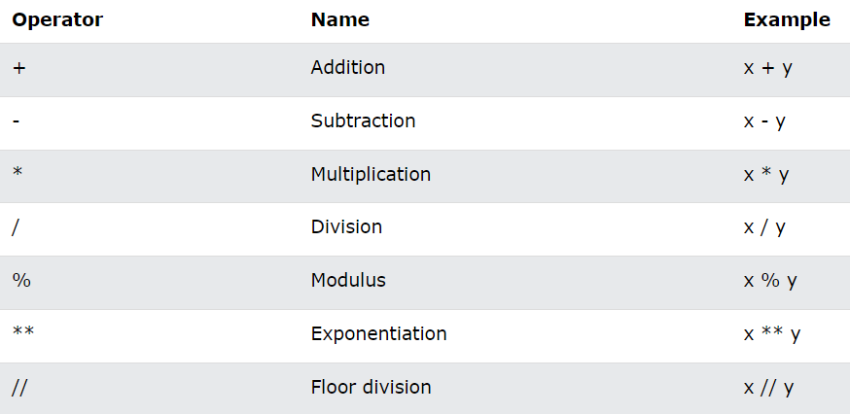
Operators

Slide 8
Operators
print(5*3)
print(x+1)
15
6

Slide 9
Lists/tuples/sets
a_list = [1, naam, 2]
a_tuple = (1, naam, 2)
a_set = {1, naam, 2}

Slide 10
Lists
a_list = [1, naam, 2]
Volgorde
Veranderbaar

Slide 11
Tuple
a_tuple = (1, naam, 2)
Volgorde
Niet veranderbaar

Slide 12
Set
a_set = {1, naam, 2}
Uniek
Veranderbaar*
Geen volgorde

Slide 13
Dictionaries
a_dict = {
"brand": "Ford", "model": "Mustang", "year": 1964
}
Veranderbaar
Uniek

Slide 14
Dictionaries
print(a_dict["brand"])
Ford

Slide 15
Conditions
a = 1
b = 2
print(a == b) print(a != b) print(a > b) print(a < b) print(a <= b) print(a >= b)
?

Slide 16
Conditions
a = 1
b = 2
print(a == b) print(a != b) print(a > b) print(a < b) print(a <= b) print(a >= b)
False
True
False
True
True
False

Slide 17
Loops
merken = [“Ford", “Volvo", “Audi"]
for x in merken:
print(x)

Slide 18
Loops
merken = [“Ford", “Volvo", “Audi"]
for x in merken:
print(x)
Ford
Volvo
Audi

Slide 19
Functions
Een function is een samenhangend stukje code dat een specifieke taak uitvoert.

Slide 20
Functions
def vermenigvuldig(a,b):
print(a*b)
vermenigvuldig(3,6)
vermenigvuldig(4,3)
?

Slide 21
Functions
def vermenigvuldig(a,b):
print(a*b)
vermenigvuldig(3,6)
vermenigvuldig(4,3)
18
12

Slide 22
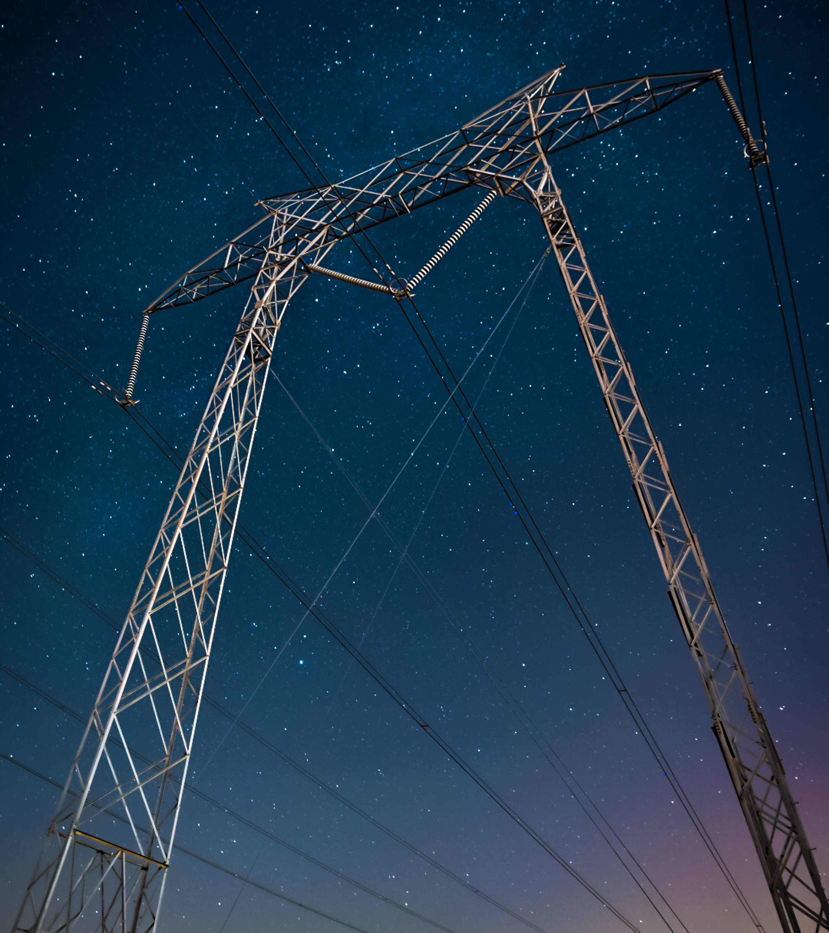
De opdracht
Doorloop de opdracht op de website onder week 2

